Slide 1

Zavádění policejních specialistů pro práci s minoritní skupinou Romů v sociálně vyloučených lokalitách
pplk. JUDr. Mgr. Václav VLČEK
Policejní prezidium České republiky, ředitelství služby pořádkové policie
Lt. Col. Václav Vlček, D.C.L., Police Presidium, Directorate of the Public Order Police
26.5.2016

Slide 2
Výchozí stav
Neustále rostoucí společenská diverzita
Narůstání sociálních problémů
Romové jako jedna ze skupin nejvíce ohrožených chudobou a
kriminalitou páchanou jak uvnitř komunity tak z vnějšího prostředí
Narůstající okruh problémů pro Policii ČR
Existence požadavků kladených na policii zejména v oblasti importu
práva a budování vzájemné důvěry, vyžadující specifické přístupy a
řešení
Neexistence adekvátních nástrojů pro práci s romskou menšinou
Z toho plynoucí potřeba analyzovat současný stav a vybavit policisty
znalostmi a sociálními kompetencemi pro tuto činnost, převzít
zahraniční zkušenosti, metody a příklady dobré praxe.

Slide 3
Očekávaný výsledek a konečný stav
Výsledkem je zavedení mechanismu policejního specialisty pro práci s
romskou menšinou v sociálně vyloučených lokalitách do praxe PČR,
poznání a definice potřeb a požadavků na činnost Policie ČR v této
oblasti, proškolení styčných důstojníků pro menšiny Krajských
ředitelství policie a vybraných policejních manažerů.
Konečným stavem fungování policejních specialistů by měl být
profesionální přístup policie k příslušníkům romské menšiny ve
vyloučených lokalitách, založený na vzájemné spolupráci a důvěře,
oboustranná informovanost a společné řešení problémů, import
práva a spravedlnosti do specifického prostředí vyloučených lokalit,
potírání negativních společenských jevů, především kriminality,
příspěvek policie k integraci romské menšiny do majoritní společnosti
a eliminace vlivu sociálního vyloučení na tento okruh obyvatel.

Slide 4
Hlavní cíl projektu
Posílení vědomostí policistů o vztahu mezi policií a romskými
komunitami, aplikace nabyté znalosti v práci mezi policii a romskou
komunitou a zlepšení strategie řízení zaměřené na Romy.
40 zavedených policejních specialistů pro práci s romskou menšinou
v sociálně vyloučených lokalitách
15 stávajících styčných důstojníků pro menšiny, jejichž znalosti budou
posíleny v oblasti práce s romskou menšinou v sociálně vyloučených
lokalitách
10 stávajících vysokých policejních důstojníků, jejichž znalosti budou
posíleny v oblasti koncepčního řízení policejní práce s romskou
menšinou v rámci jednotlivých krajských ředitelství policie a
policejního prezidia

Slide 5
Doba realizace
listopad 2014 – listopad 2016
24 měsíců
(prodloužení o 7 měsíců)

Slide 6
Finanční prostředky na realizaci
625 000,- €
tedy 16 562 500,- Kč
80% z grantu FM Norska
20% z rozpočtu PČR

Slide 7
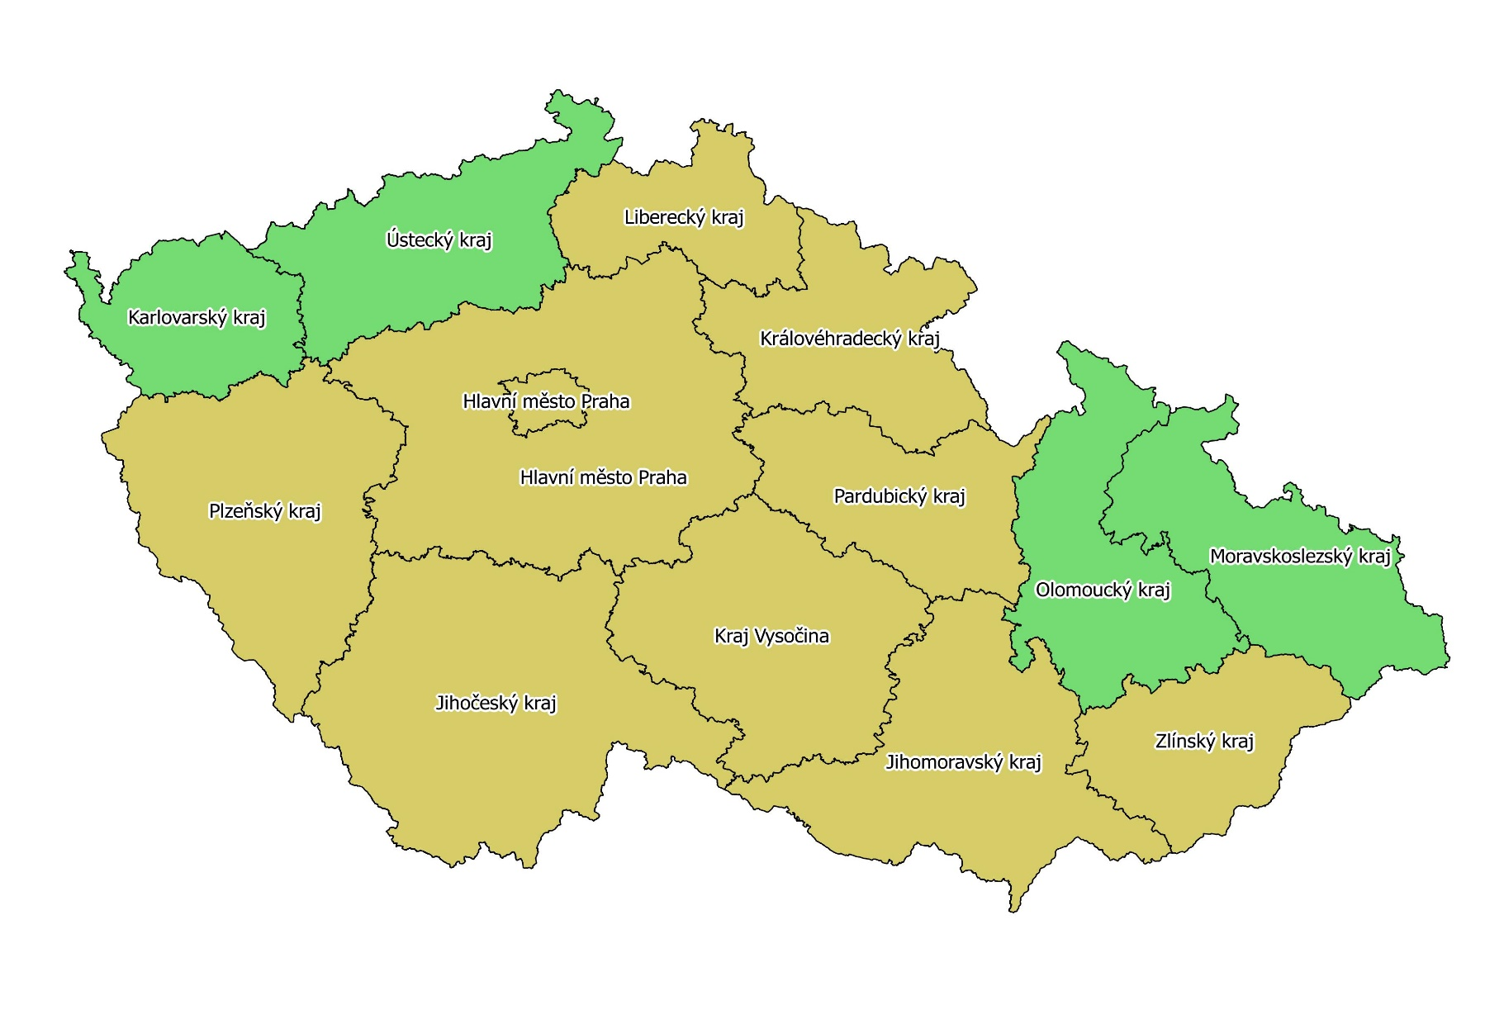
Výběr krajů pro realizaci

Slide 8
Výběr lokalit
Bruntál
Město Albrechtice
Frýdek-Místek
Karviná
Orlová
Odry
Vítkov
Ostrava Mariánské Hory
Ostrava Přívoz
Slezská Ostrava
Šternberk
Moravský Beroun
Přerov 2x
Lipník nad Bečvou
Kojetín
Němčice na Hané
Prostějov
Hanušovice
Jeseník
Ústí nad Labem
Neštěmice
Varnsdorf
Děčín-Podmokly
Chomutov
Litoměřice
Louny
Litvínov Hamr
Duchcov
Krupka
Cheb
Aš
Ostrov
Nejdek
Teplá
Jáchymov
Sokolov
Chodov
Rotava
Kraslice

Slide 9
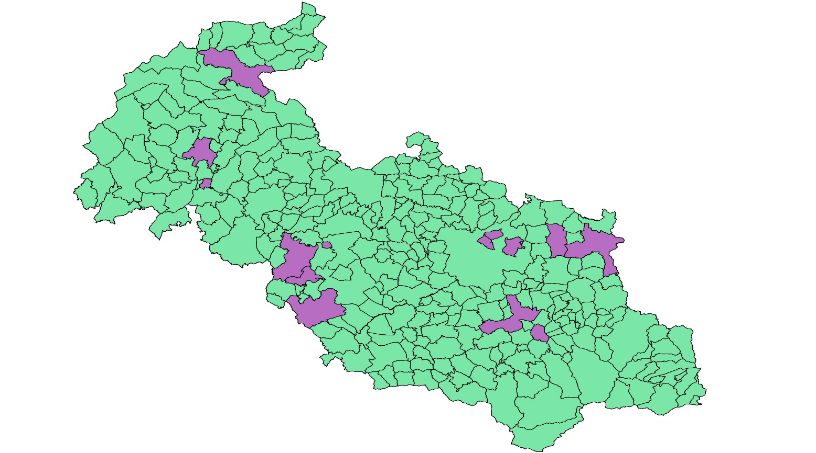
Lokality Moravskoslezský kraj

Slide 10
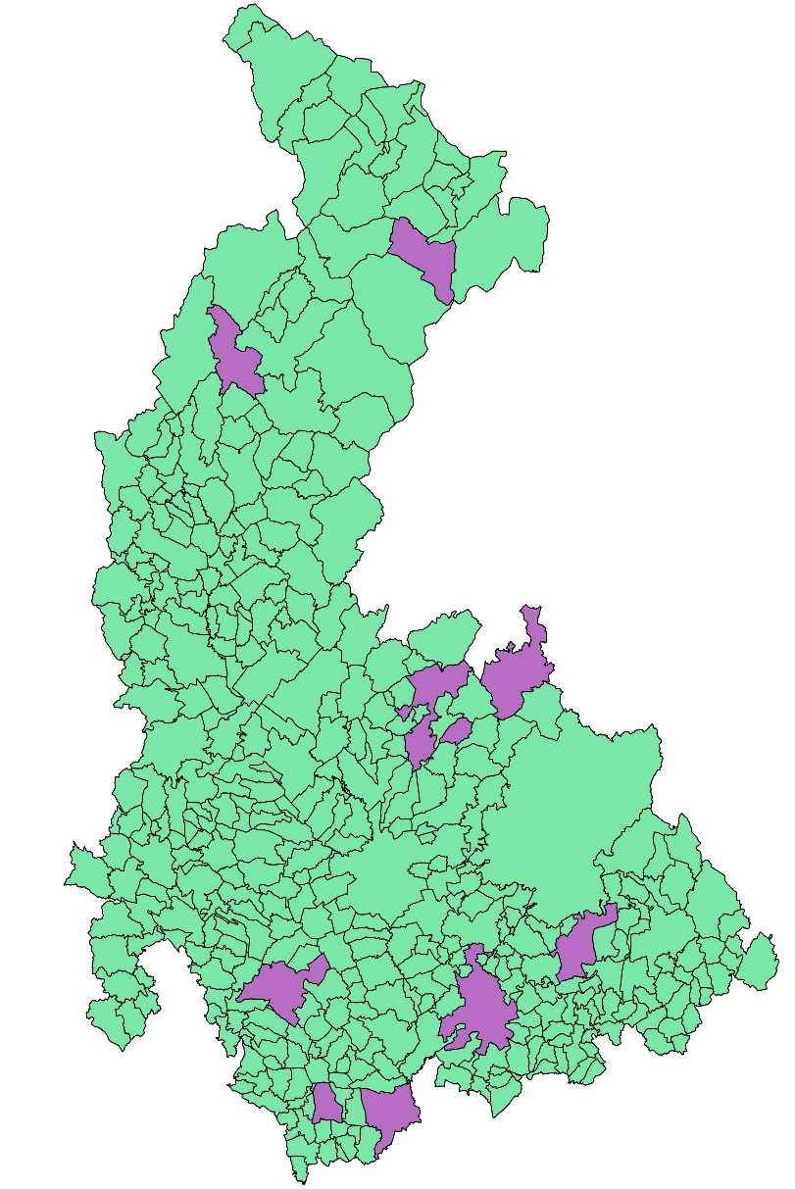
Lokality Olomoucký kraj

Slide 11
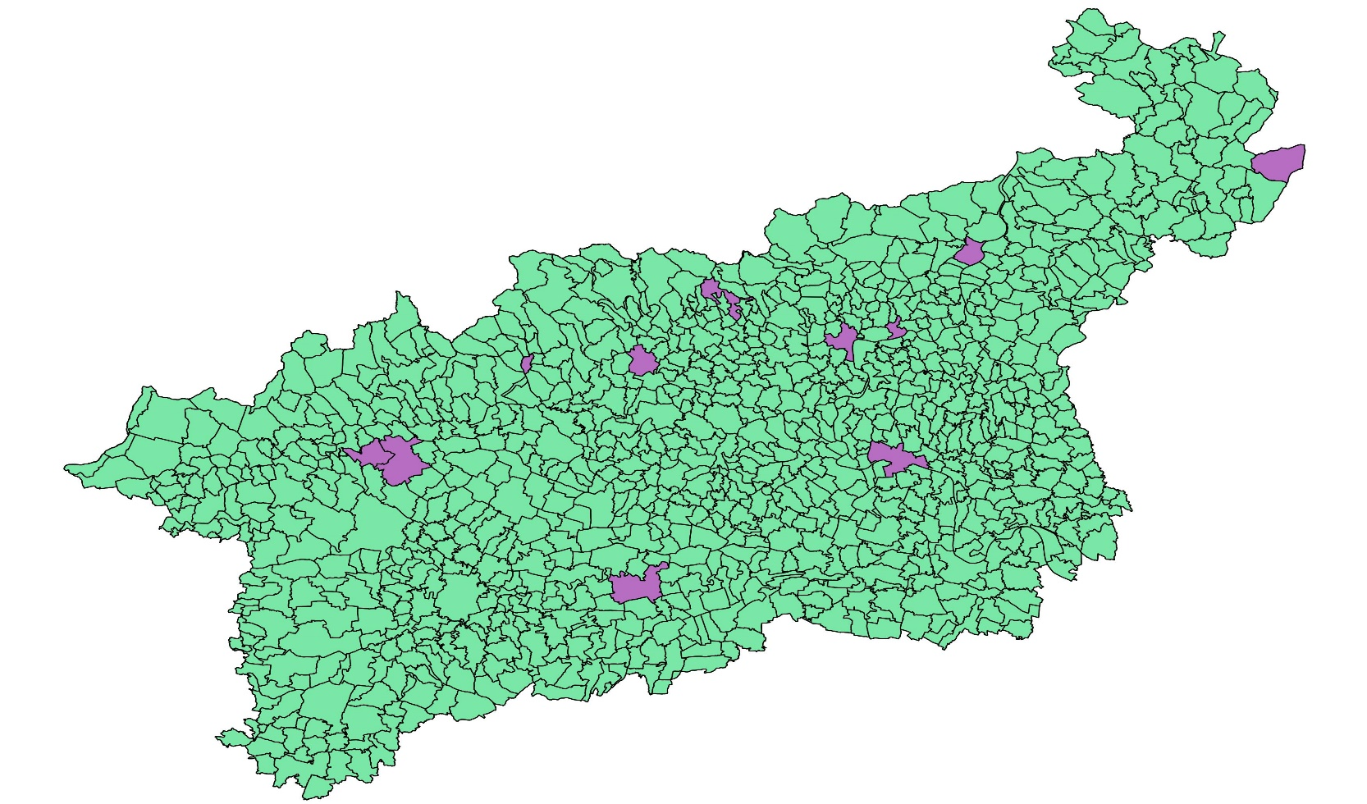
Lokality Ústecký kraj

Slide 12
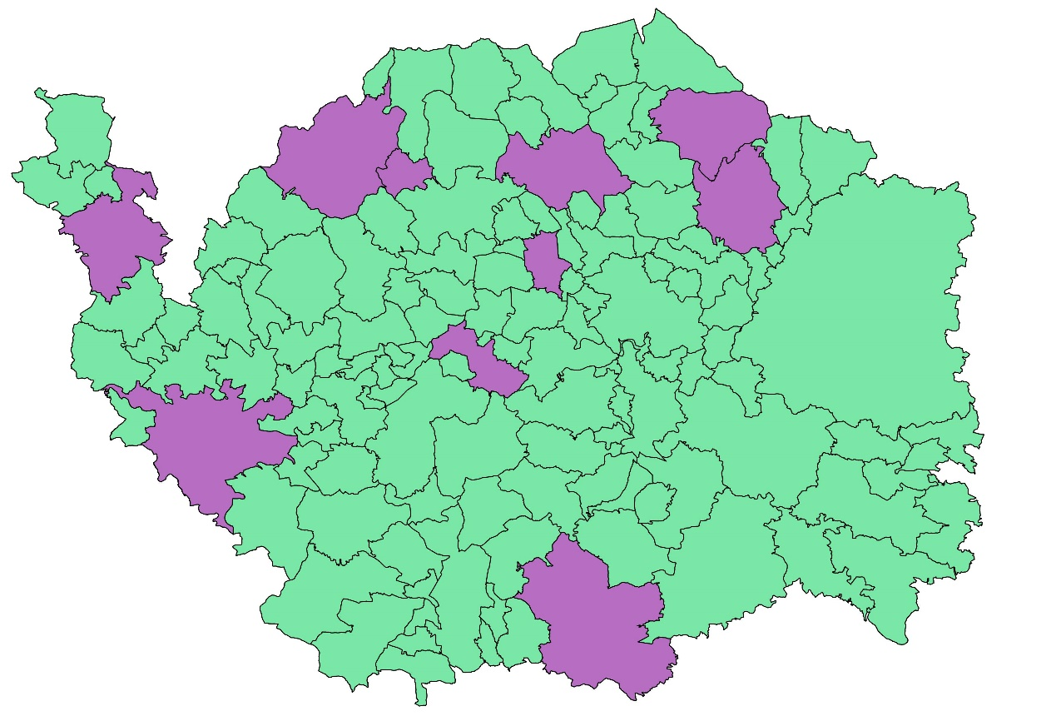
Lokality Karlovarský kraj

Slide 13
Výběr specialistů
Policista obvodního oddělení, v působnosti kterého je vybraná
lokalita
Policista s územní zodpovědností
5 let praxe
Předpoklad setrvání na stávající pozici
Zájem o práci specialisty
Osobnostní předpoklady
(Výběr provedla příslušná krajská ředitelství)

Slide 14
Úkoly specialistů
policejní specialista pro práci s romskou menšinou v sociálně
vyloučených lokalitách plní úkoly podle své působnosti a
zařazení a v rámci příslušného území,
svou činností se zejména podílí na optimalizaci vzájemných
vztahů mezi policií a romskými obyvateli sociálně vyloučených
lokalit,
vykonává obchůzkovou činnost v lokalitách se zvýšenou
koncentrací obyvatel romského etnika,
analyzuje problematiku romské menšiny a připravuje
podklady pro budoucí rozhodování a řešení problémů,
připravuje návrhy na rozhodnutí ve věcech koordinace a
usměrňování aktivit policie ve vztahu k romské menšině,
podílí se na odhalování a oznamování přestupkových jednání,
kterých se dopustili příslušníci romské menšiny, nebo byly
na těchto spáchány a je nápomocen při jejich řešení dalším
příslušným orgánům,
podílí se na osvětové přednáškové, lektorské a publikační
činnosti, zejména v teritoriu svého služebního obvodu,

Slide 15
Úkoly specialistů
podílí se na odhalování, prověřování a objasňování trestných činů
spáchaných příslušníky romské menšiny nebo na nich spáchaných
a je nápomocen při jejich řešení dalším příslušným orgánům,
vykonává preventivní a právně osvětovou činnost se zaměřením
na příslušníky romské menšiny,
spolupracuje s terénními sociálními pracovníky a komunitními
centry, působícími v problematice romské menšiny a sociálně
vyloučených lokalit,
spolupracuje v rámci služebního obvodu s představiteli místní
samosprávy a státní správy, v jejichž působnosti se nacházejí
sociálně vyloučené romské lokality, nebo osoby romského etnika,
ohrožené sociálním vyloučením,
spolupracuje v rámci služebního obvodu s představiteli romských
komunit ve městech, obcích a sociálně vyloučených lokalitách,
plní další úkoly a pokyny nadřízených k zabezpečení policejních
činností mezi občany romského etnika, zejména v sociálně
vyloučených lokalitách,
vykonává činnosti v rozsahu 50 % fondu pracovní doby, o čemž
vede stanovenou evidenci.

Slide 16
Uskutečněné aktivity projektu
1x akreditovaný dvoustupňový kurz
3x vzdělávací instrukčně metodická zaměstnání
1x mezinárodní policejní workshop
2x jednání styčných důstojníků
8x zahraniční cesta
2x interaktivní sebezkušenostní trénink
1x závěrečná konference
9x veřejná zakázka
3x tisková konference
Pořízení výpočetní techniky, mobilních telefonů, hlasových a datových
tarifů, speciální obuvi, termoprádla ad.
Distribuce propagačních předmětů
Realizace sociologického výzkumu a analýzy veřejného mínění.
Překlad a tisk publikace OSCE-ODIHR „Policie a Romové a Sintové:
osvědčené postupy v budování důvěry a porozumění“

Slide 17
Uskutečněné aktivity projektu
Tuzemské vzdělávací aktivity
  26 dnů
405 účastníků
Zahraniční cesty
  31 dnů
  161 účastníků
  CELKEM
  57 dnů
  566 účastníků
  Osoba/den
    2056

Slide 18
Spolupráce
Amnesty International, Člověk v tísni,
Open Society, Slovo 21, DROM,
IQ Roma servis, Romea, Muzeum romské
kultury, Agentura pro sociální začleňování,
InJusticia, romské osobnosti, romští
aktivisté, Multikulturní centrum Praha,
Společně k bezpečí, Real Coaching, Konexe,
Zahraniční policejní sbory, OSCE - ODIHR

Slide 19


Slide 20
diskuse
dotazy
Děkuji za pozornost
pplk. JUDr. Mgr. Václav Vlček
Policejní prezidium České republiky
ředitelství služby pořádkové policie
email: vaclav.vlcek@pcr.cz, tel. 974 834 781, mobil: 603 190 467

